Slide 1
МДОАУ «ЦРР - д/с № 120 г. Орска «Крепыш»»
Проект
«Свистулька - детская народная игрушка»
Тип проекта:
по составу участников – групповой
по тематике – музыкально-познавательный проект
По времени - краткосрочный (2 недели)
Автор: Хавронина Светлана Андреевна
Музыкальный руководитель 1 категории

Slide 2
Этапы проекта
1. ЭТАП ПОДГОТОВИТЕЛЬНЫЙ:
Определение цели и задач: зачем мы это делаем
Создание развивающей среды: подбор коллекции свистулек, поиск аудиозаписей народных наигрышей и голосов птиц.
Работа с родителями: просьба принести домашние игрушки-забавы для мини-музея.
Разработка конспектов: планирование музыкальных занятий и досугов.
Подбор игр со свистулькой.
Подбор наглядности по теме.
2. ЭТАП ОСНОВНОЙ:
Беседы об истории возникновения птичек-свистулек.
Чтение сказки «Чудо-свистулька»
Слушание и восприятие: сравнение звучания глиняной свистульки с флейтой или дудочкой. Упражнение «Угадай, чей голосок?» (птичка, конь, петушок).
Музыкально-ритмические движения: игры-пляски под звуки свистульки (например, «Ходит Ваня», «Соловейко»).
Пение и попевки: разучивание закличек и прибауток («Жаворонки, прилетите», «Свистулька поет — весну зовет»), частушек.
Оркестр / Элементарное музицирование: обучение детей приемам звукоизвлечения (длинный выдох, короткое стаккато). Совместное исполнение русской народной мелодии.
Интеграция: просмотр видео о том, как мастера лепят свистульку и раскрашивание бумажных шаблонов под музыку.
3. ЭТАП ЗАКЛЮЧИТЕЛЬНЫЙ
Музыкальный досуг «Свистопляска»
Консультации для педагогов и родителей по теме
Оценка результатов: анализ того, как изменился интерес детей к народному фольклору.
Создание мини-музея «Такие разные-свистульки»

Slide 3
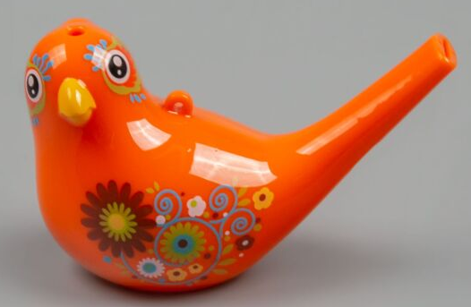
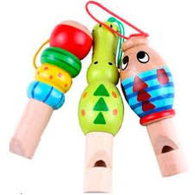
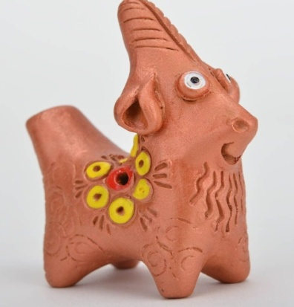
Актуальность темы
В наше время дети ориентированы на игрушки западных стран и не владеют достаточной информацией о традиционной русской игрушке. Да и многие родители имеют недостаточно знаний, какими игрушками играли наши дедушки и бабушки. А это ведет к потере культурно-исторических ценностей своего народа. Педагог должен помочь своим воспитанникам расширить знания о традициях на примере народной игрушки, приобщить их к изготовлению разнообразных игрушек и использованию их в детской деятельности, воспитывать бережное отношение к культуре своего народа.
Народная игрушка близка и понятна каждому ребенку, она вобрала в себя опыт многих поколений. Игрушки учат, развивают, воспитывают. Не смотря на внешнюю простоту и незатейливость, народные игрушки пробуждают творческую фантазию, помогают детям знакомиться с окружающим миром.
Свистулька — народный музыкальный инструмент. Может изготовляться из глины, дерева, пластмассы

Slide 4
Цель: создание условий для формирования ценности красоты народной культуры в процессе игровой деятельности с игрушкой-забавой – свистулькой; развивать слух, чувство ритма и общую музыкальность детей
Задачи:
Обучающие
Познакомить детей с народной игрушкой – свистулькой и историей ее возникновения; Вызывать эмоционально-положительное отношение к игрушке-свистульке;
Способствовать проявлению эмоционального отклика в игре с русской народной игрушкой – свистулькой;
Развивающие:
Развивать умение видеть красоту изделий прикладного народного творчества, формировать эстетический вкус.
Воспитательные:
Воспитывать бережное отношение к культуре своего народа.

Slide 5
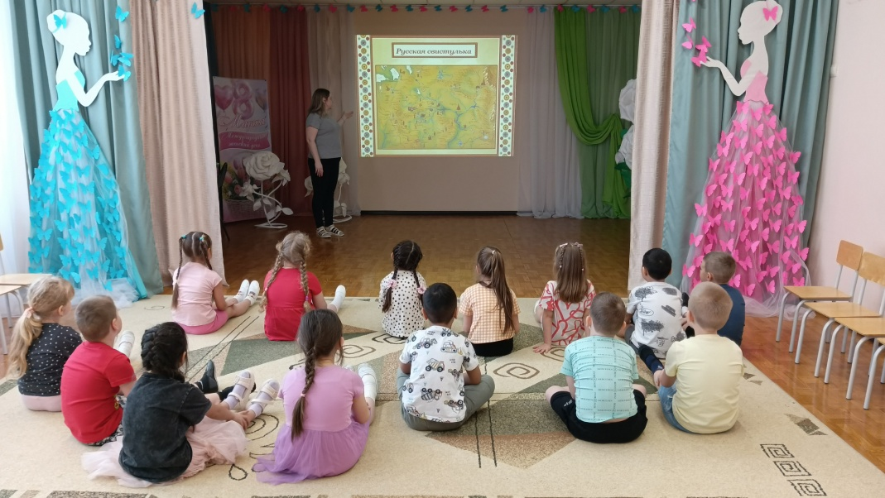
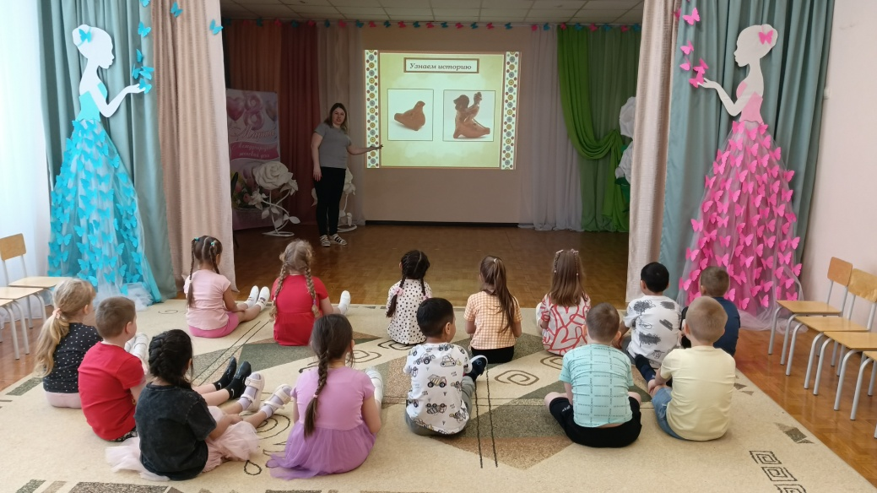
Этап основной
Узнаём историю происхождения
свистульки

Slide 6

Русская свистулька

Slide 7
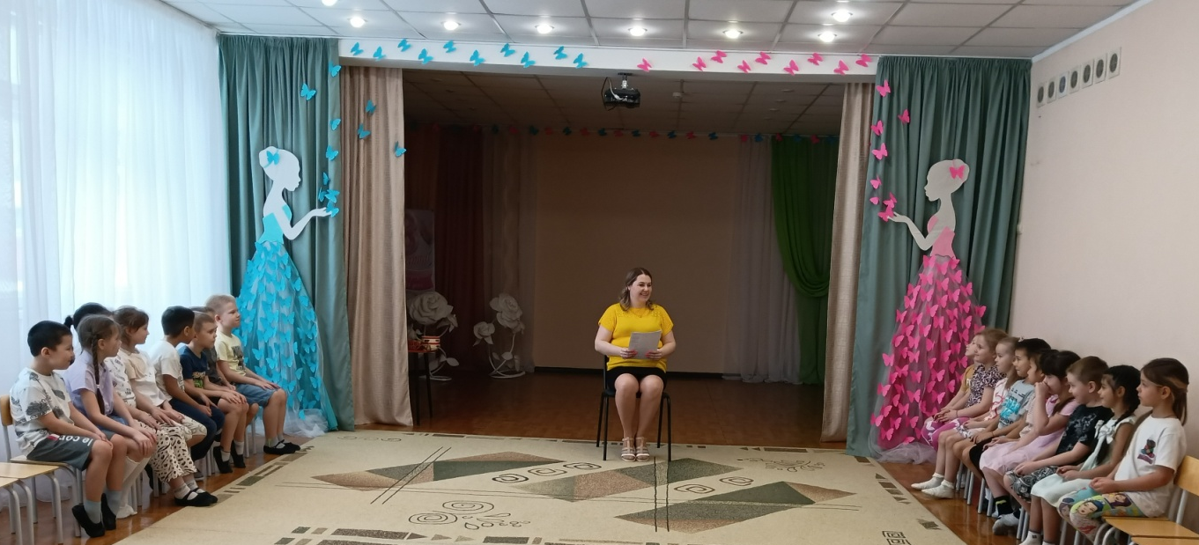
Читаем сказку «Чудо-свистулька»

Slide 8
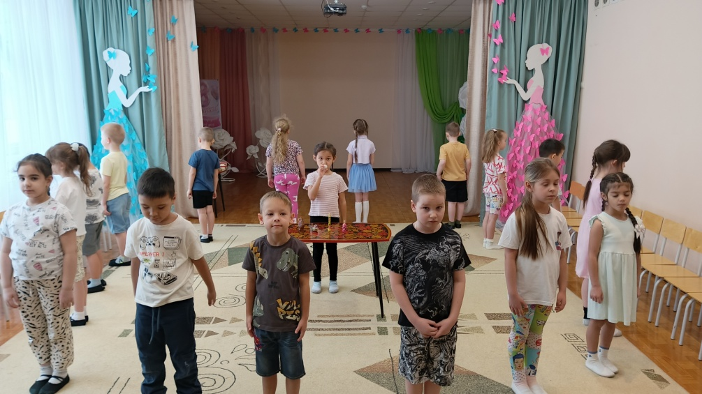
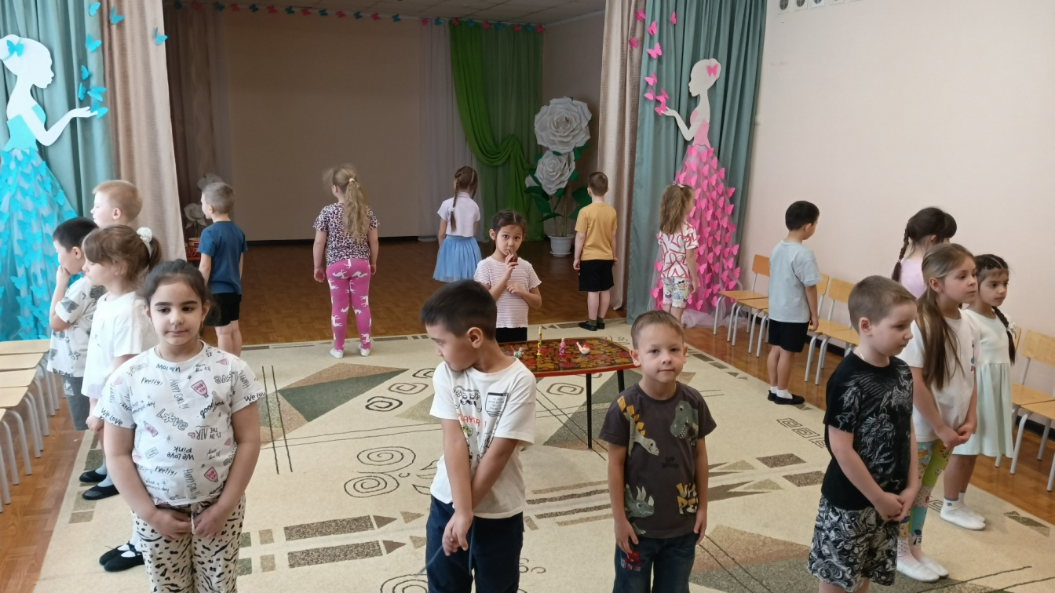

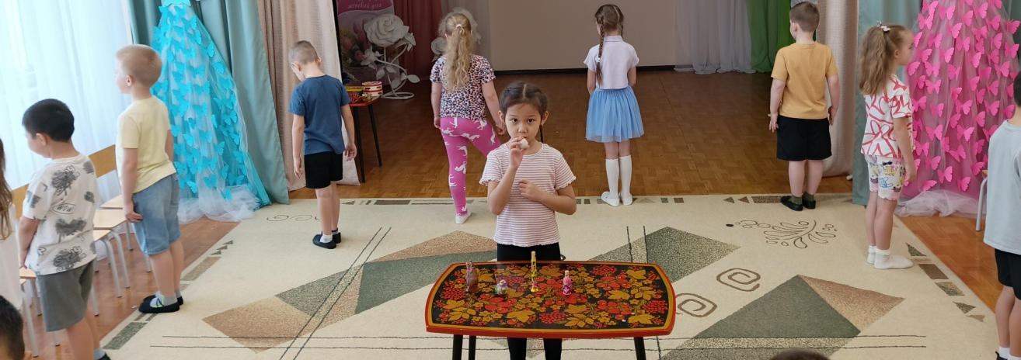
Слушание
Игра «Угадай чей голосок ?»

Slide 9
3. ЭТАП ЗАКЛЮЧИТЕЛЬНЫЙ
Музыкальный досуг «Свистопляска»

Slide 10
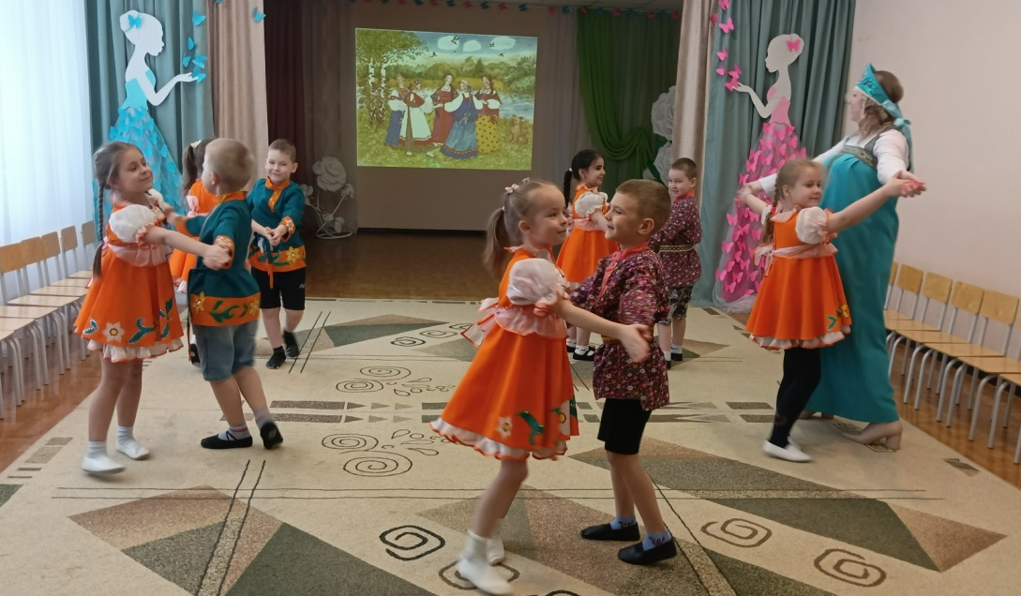
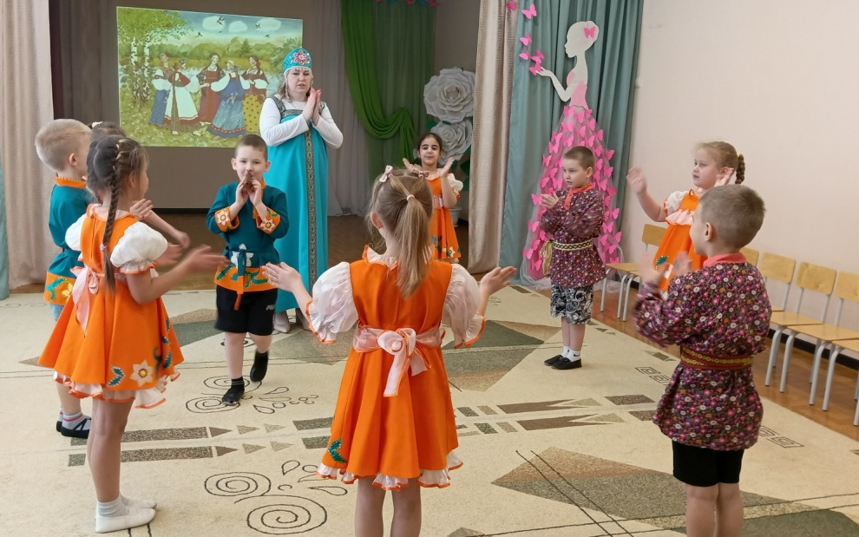
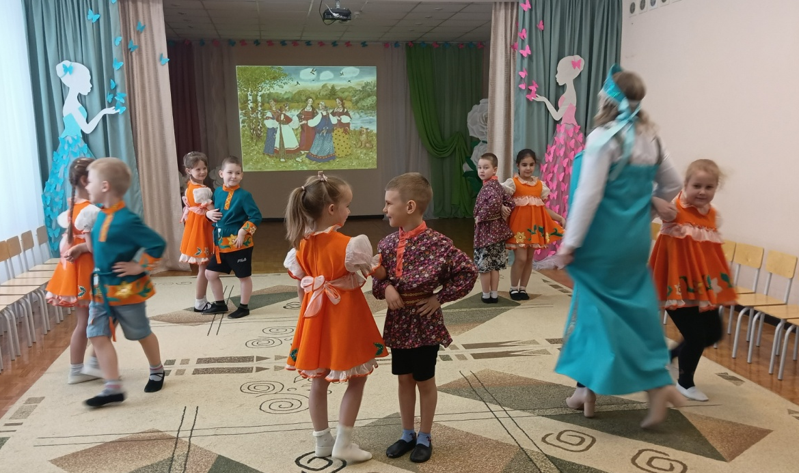
Игры-пляски под звуки свистульки
Игра «Ходит Ваня»

Slide 11
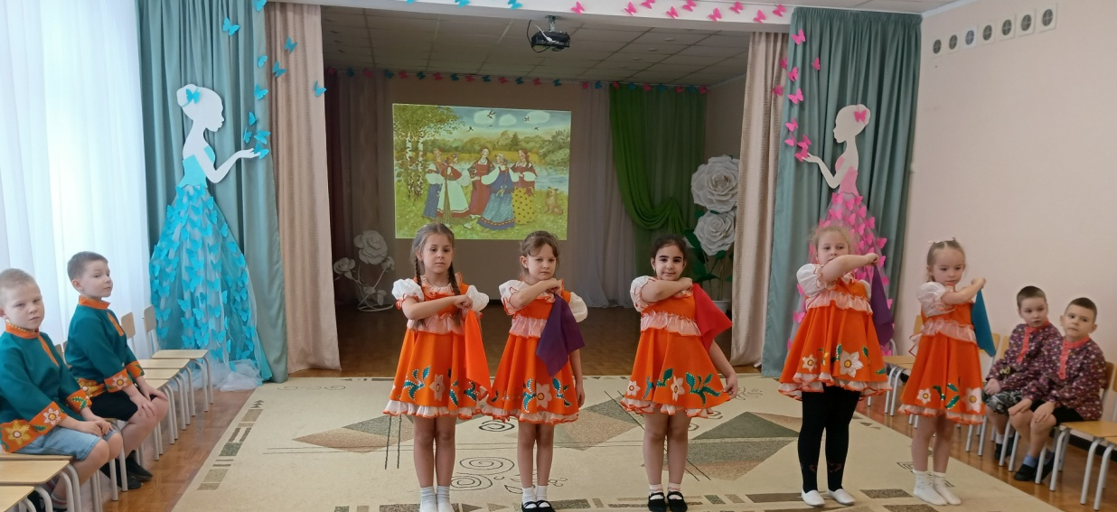
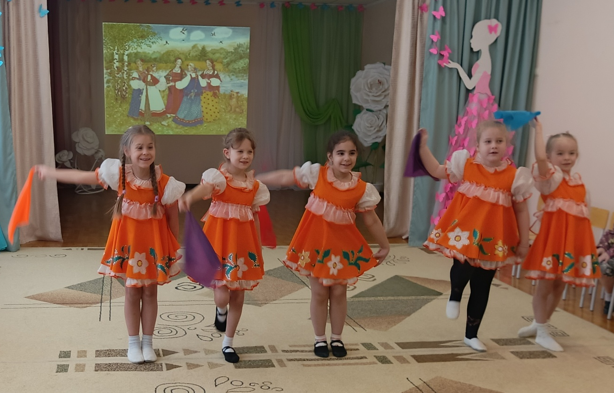
Частушки о свистульках

Slide 12
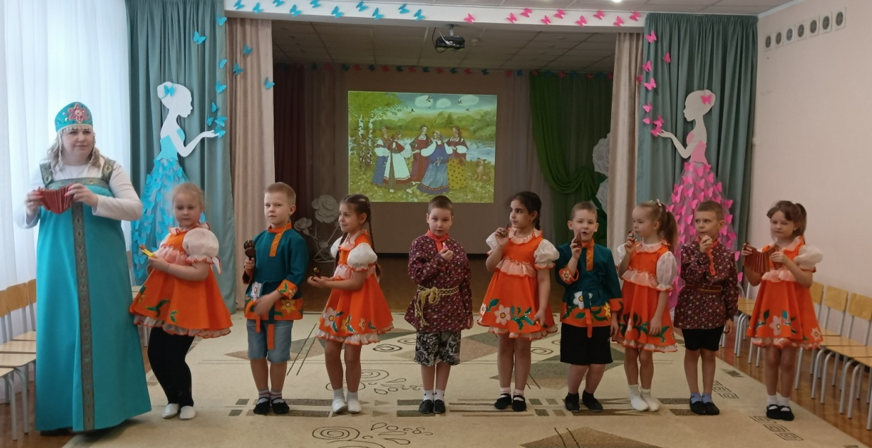
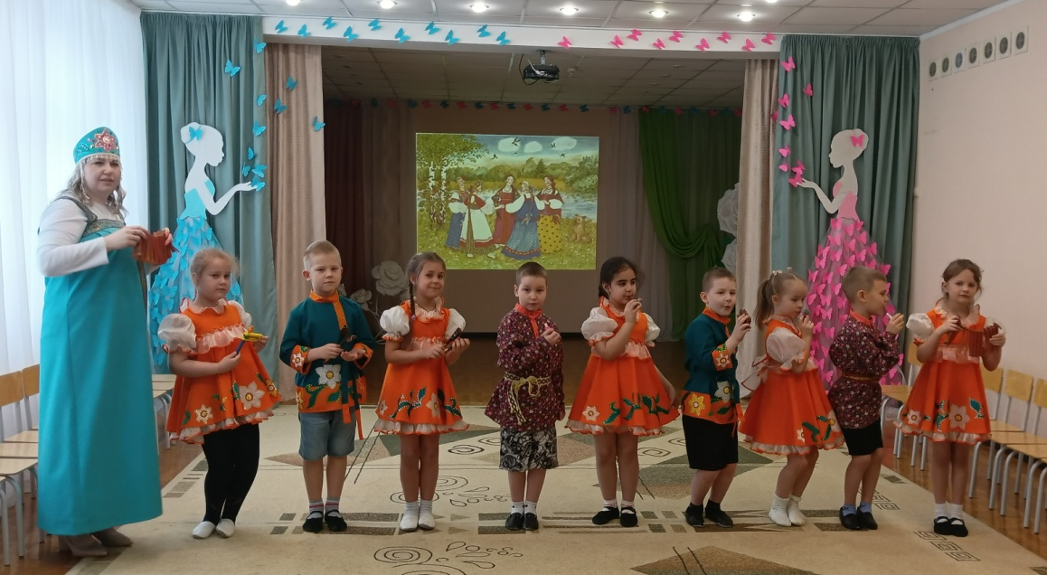
Оркестр «Свистопляс»
Русская народная песня «Светит месяц», обработка А. Новикова

Slide 13
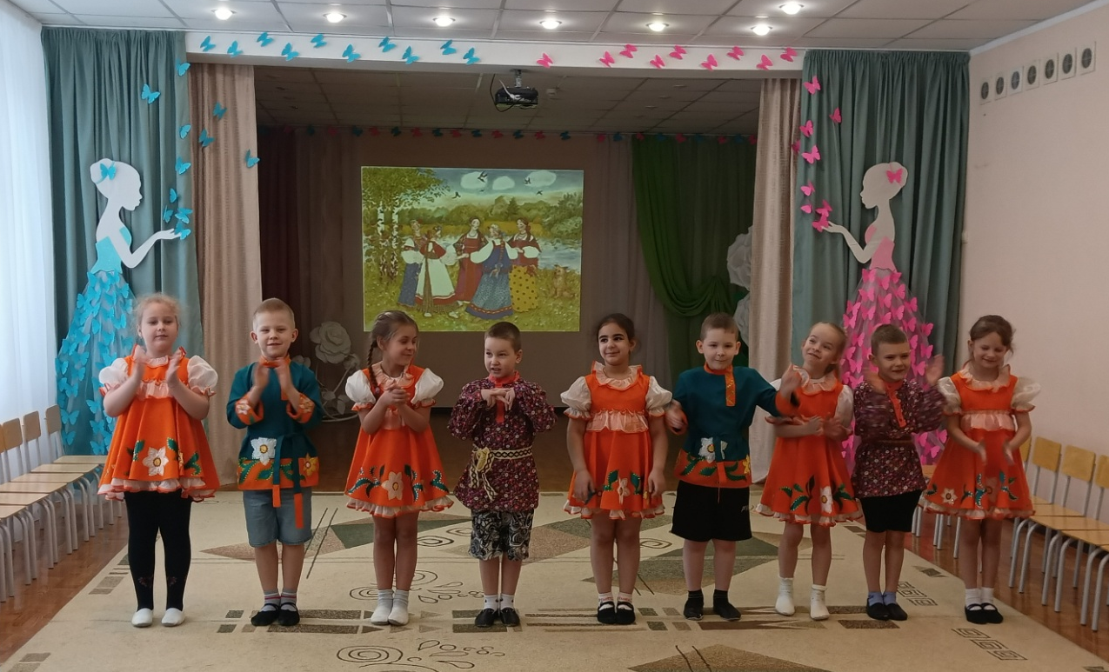
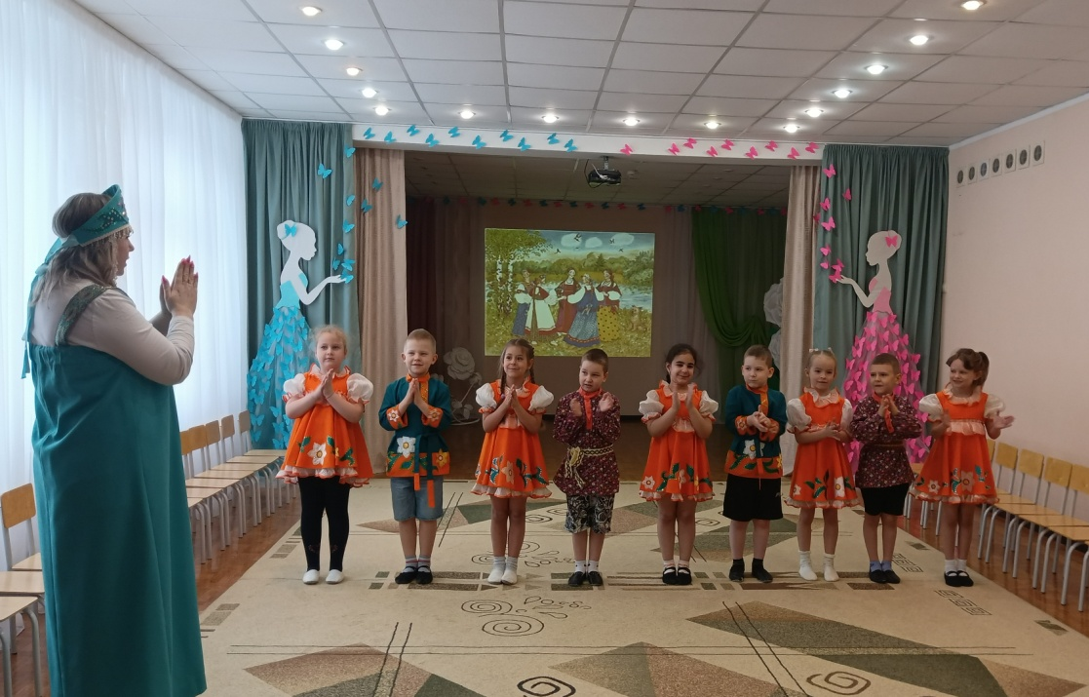
Музыкальная разминка «Повтори за соловьем»

Slide 14
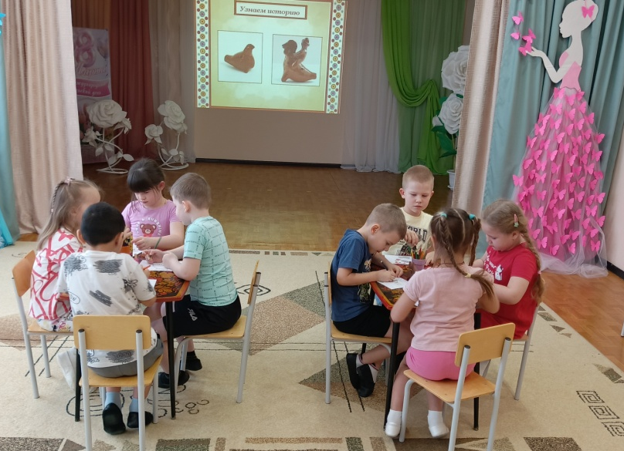
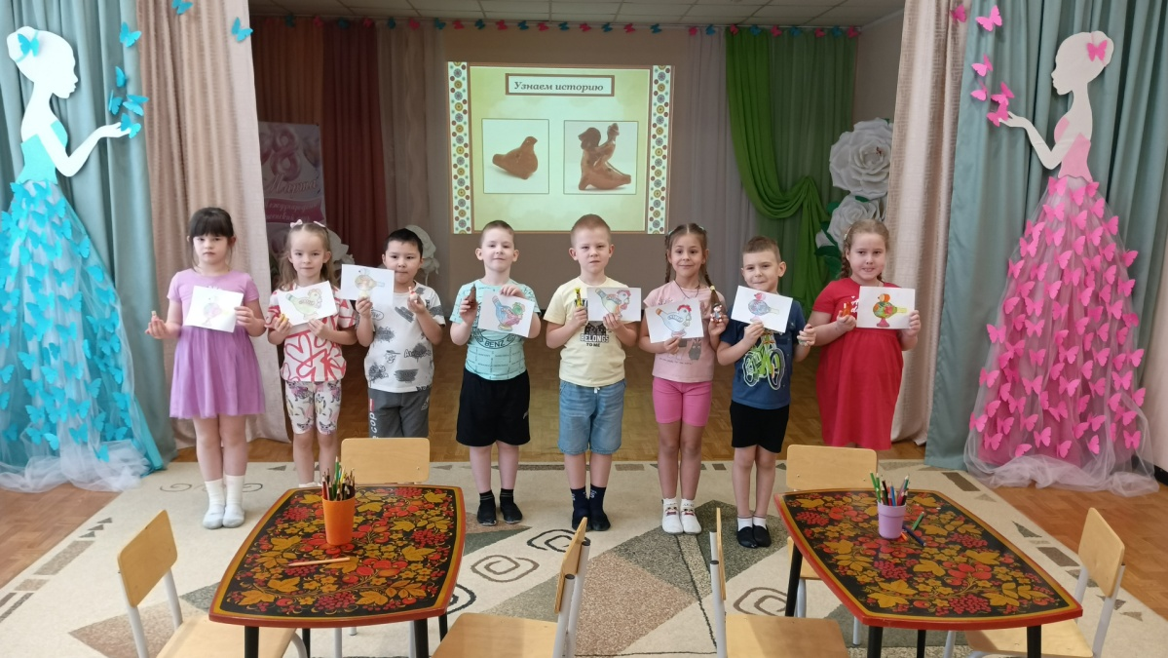
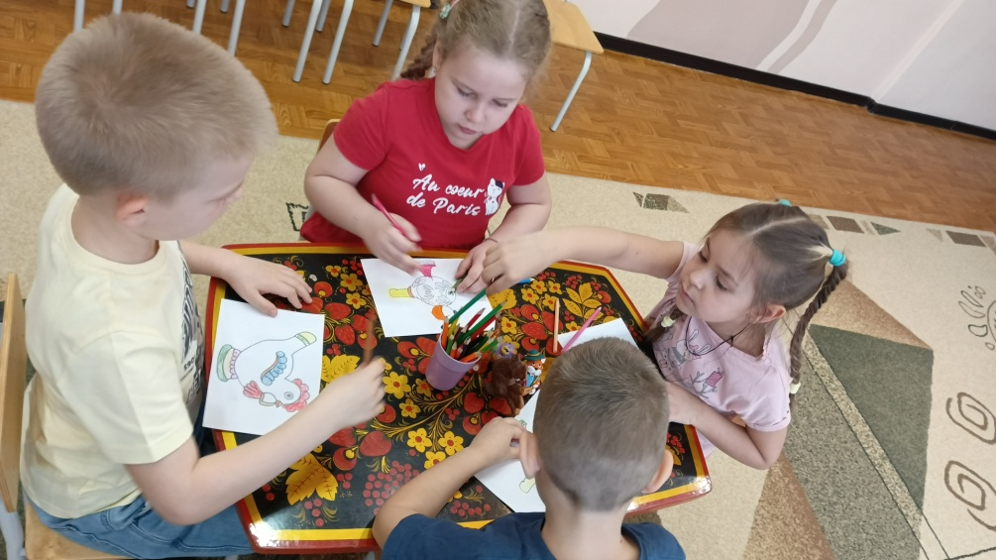
Заскрашиваем игрушку - свистульку

Slide 15
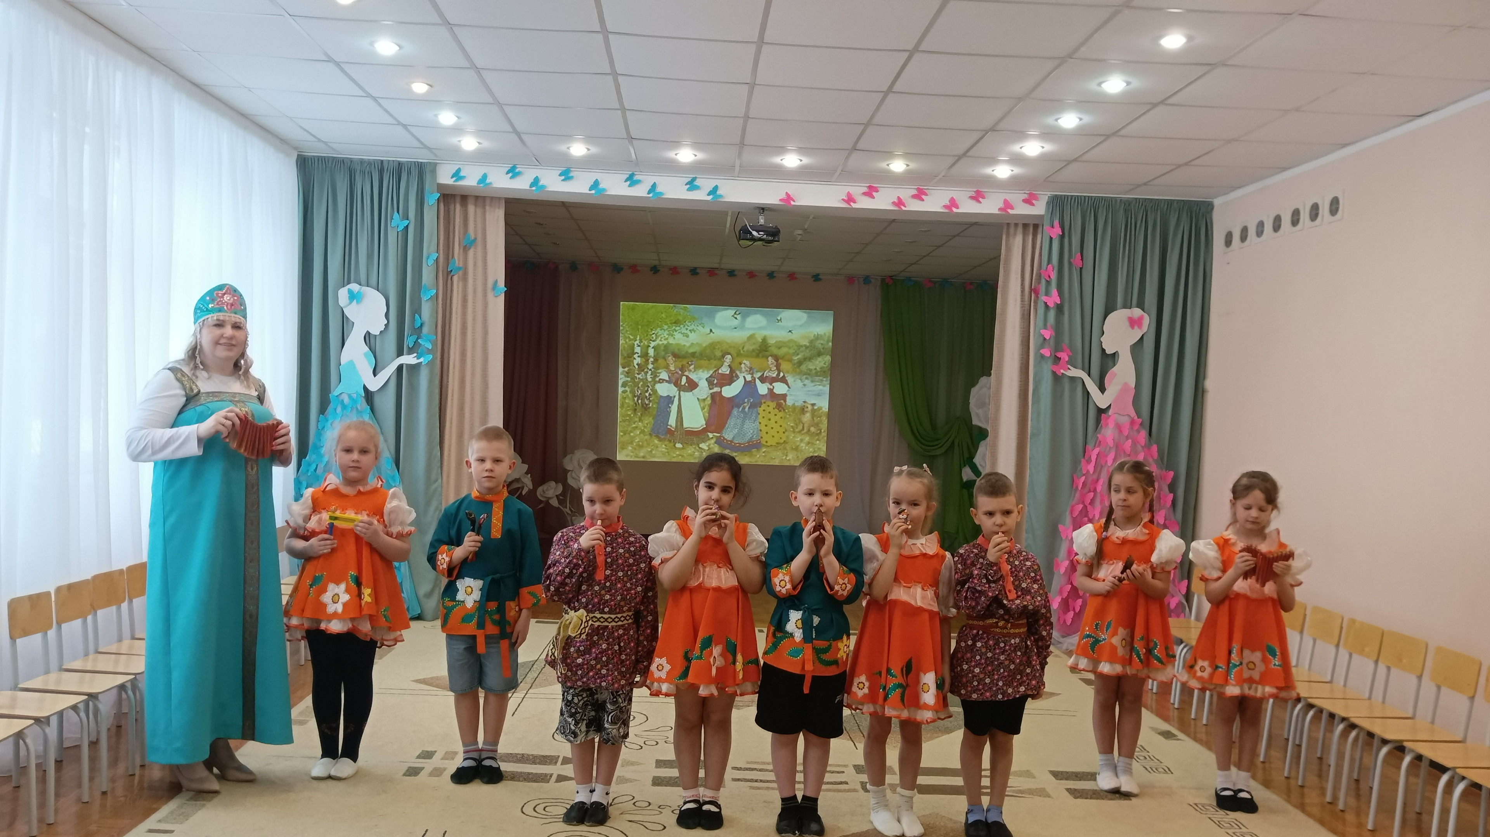
Конкурс «Самый звонкий свист»
Желающие демонстрируют возможности своих инструментов.
Номинации: «Самый долгий свист», «Самый мелодичный», «Самый смешной»

Slide 16
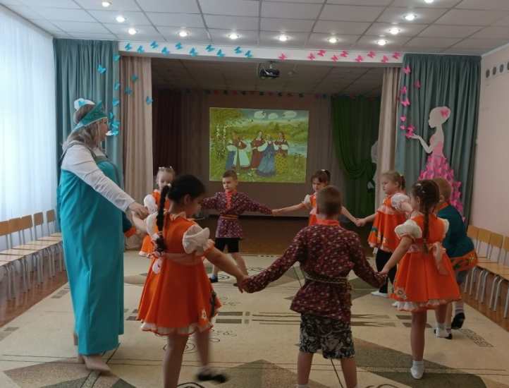
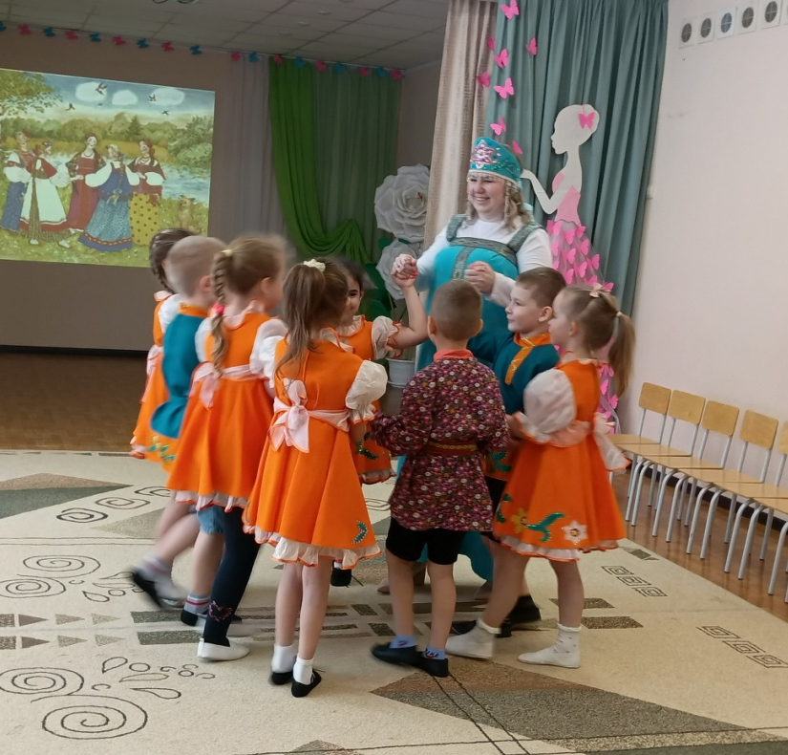
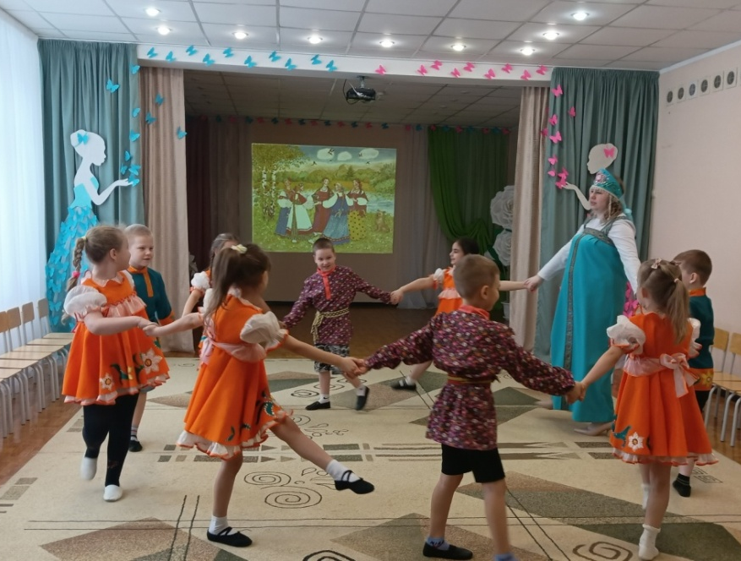
Общая пляска

Slide 17
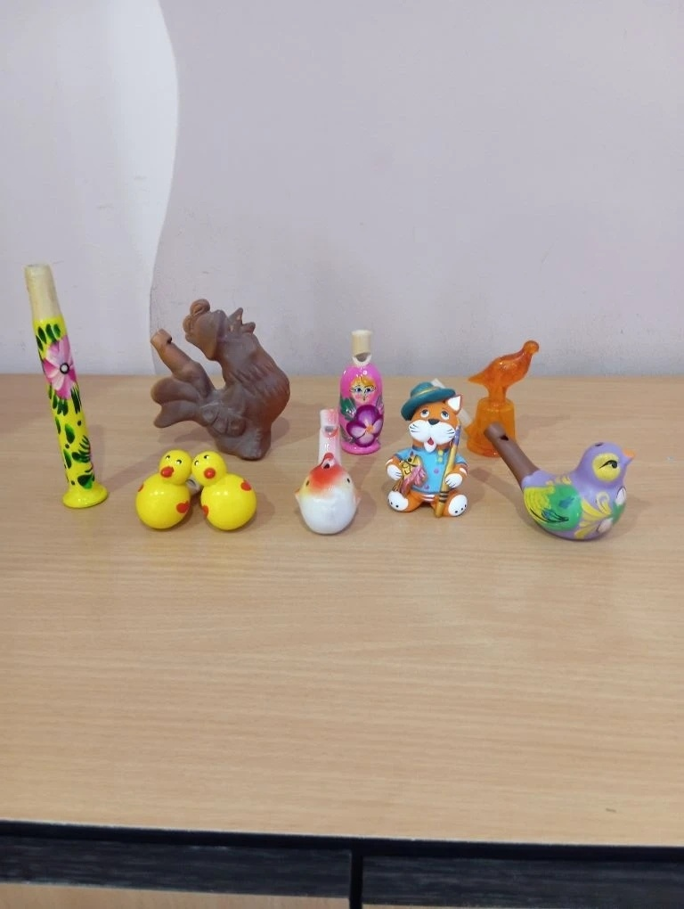
Заключение
Работа над проектом показала неразрывную связь материальной культуры (игрушки) и устного народного творчества (закличек). Использование свистулек в обрядах "закликания весны" подтверждает их роль как инструмента коммуникации, где звук имитировал голоса птиц и служил сигналом для пробуждения природы.
Через знакомство с глиняной свистулькой и закликушками воспитанники прикоснулись к "живой старине", почувствовали связь поколений и осознали себя наследниками богатых народных традиций. Это помогло сформировать у детей уважение к труду. народных мастеров и любовь к родным истокам.
Итогом проекта стало мероприятие «Свистопляска», которое показало, насколько глубоко дети погрузились в тему. Также мы с ребятами создали мини-музей игрушек-свистулек.
Мини-музей игрушек –свистулек «Такие разные свистульки»

Slide 18
Благодарю за внимание!

